Slide 1
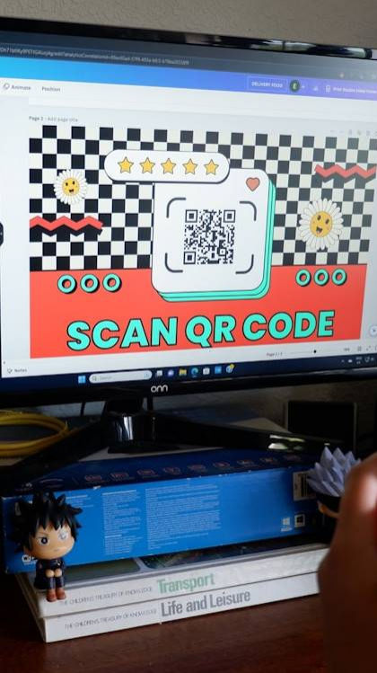
МАДОУ Голышмановский ЦРР – детский сад №4 «Ёлочка»
Интерактивная практика просвещения
родителей (использование QR-кодов)
Подготовила: старший воспитатель Лаптева Елена Александровна

Slide 2


Что объединяет эти рисунки?

Slide 3
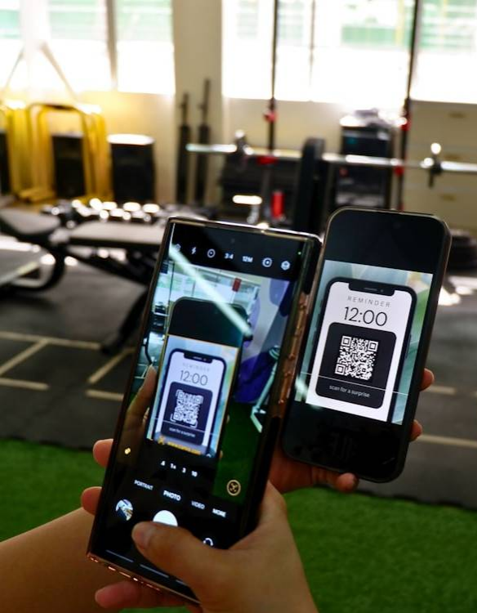

Что такое QR – код?

Slide 4
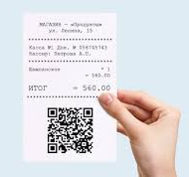

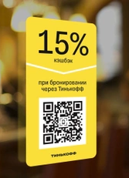
Где вы встречаете QR-коды?

Slide 5
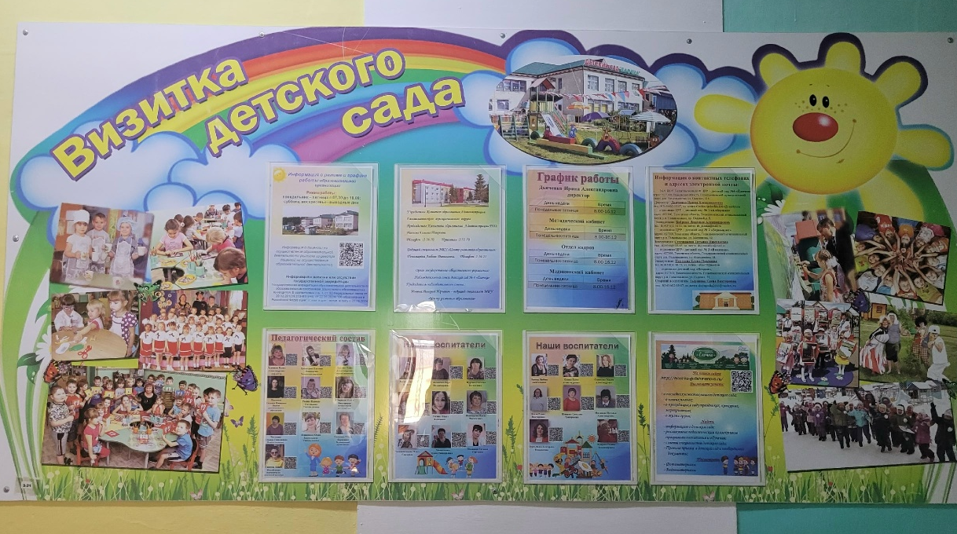

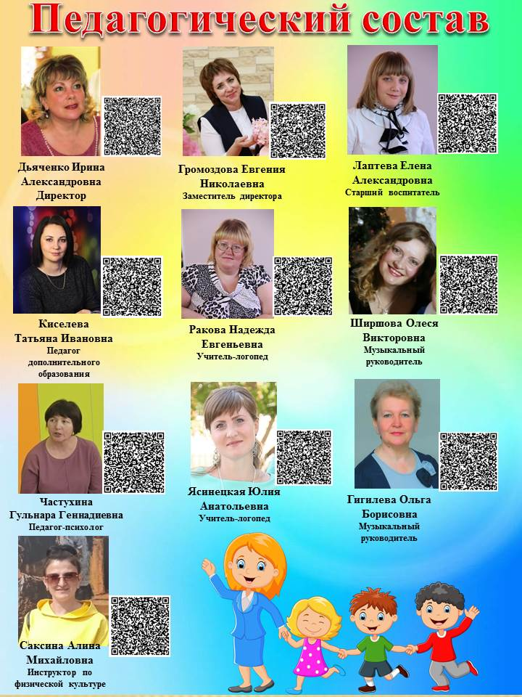
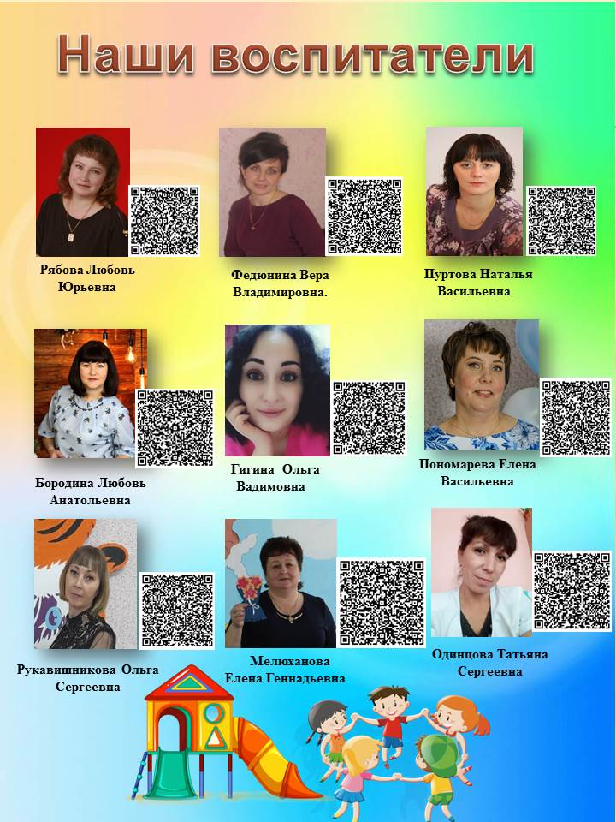
Где мы его используем в детском саду?

Slide 6
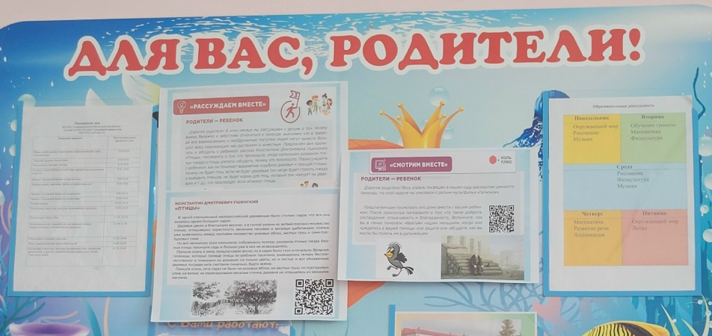
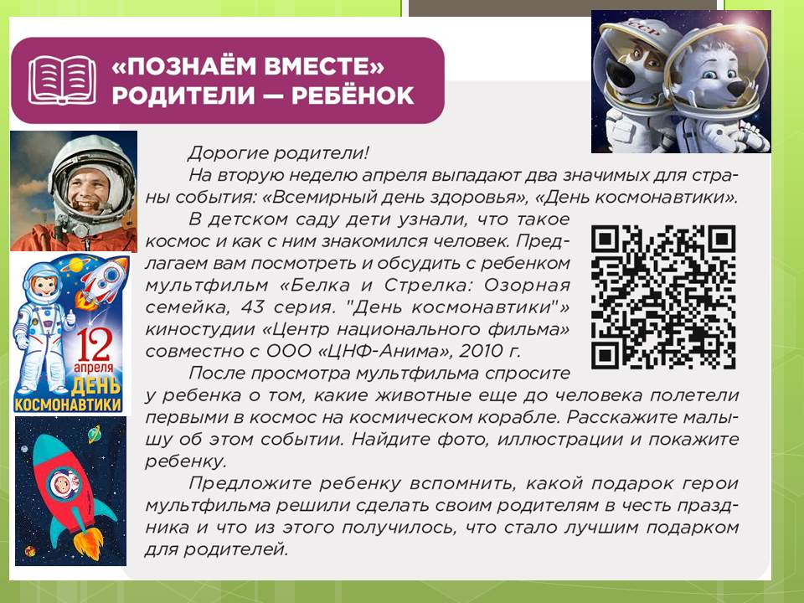
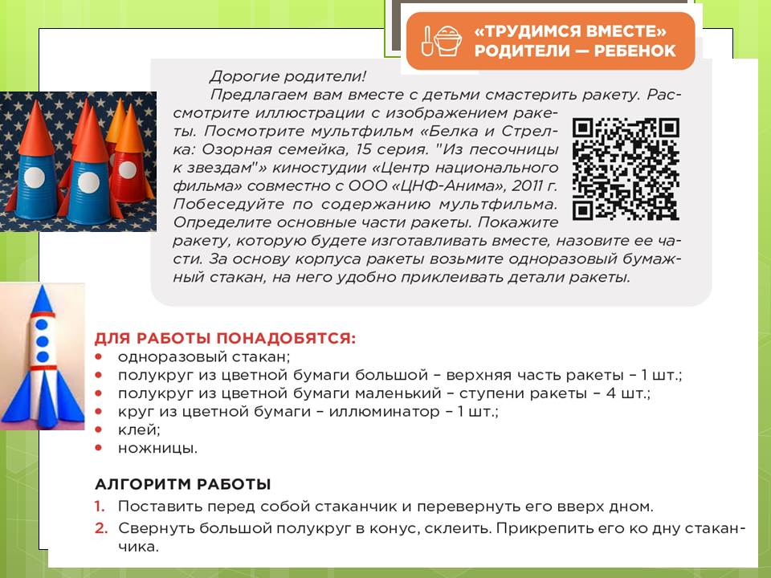
Реализуя программу Воспитания в работе с родителями используем QR - коды
Рубрики
«Трудимся вместе»
«Познаем вместе»

Slide 7
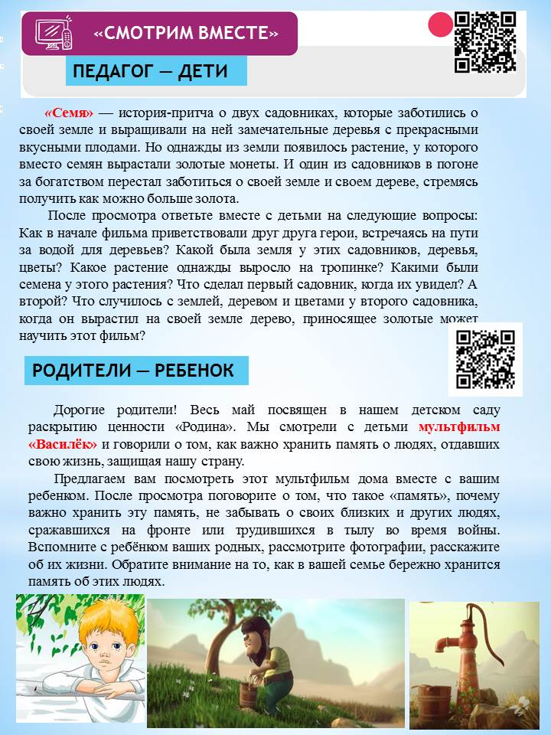

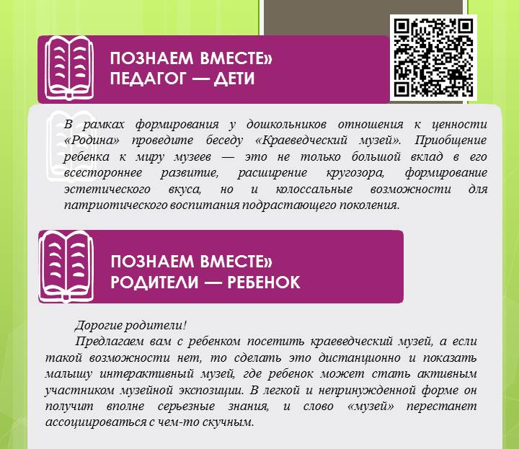
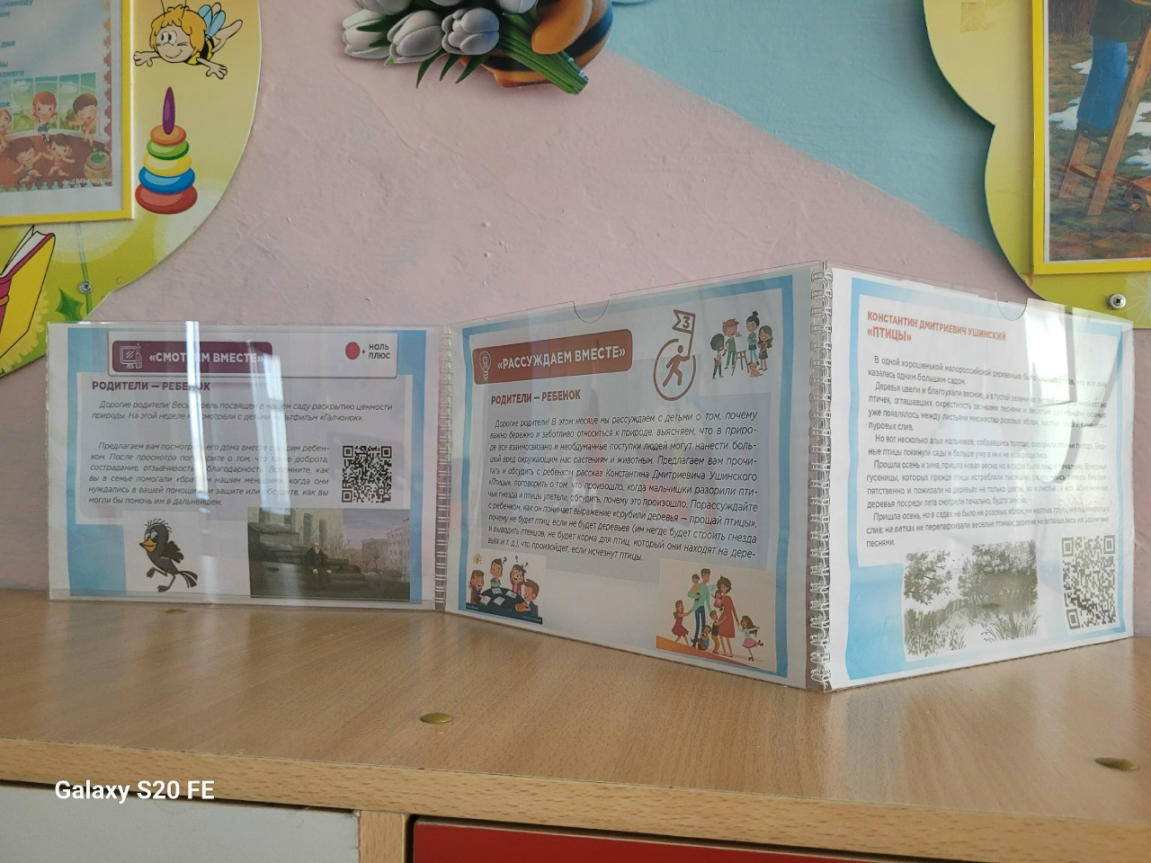
Реализуя программу Воспитания в работе с родителями используем QR - коды
Рубрики
«Трудимся вместе»
«Познаем вместе»

Slide 8
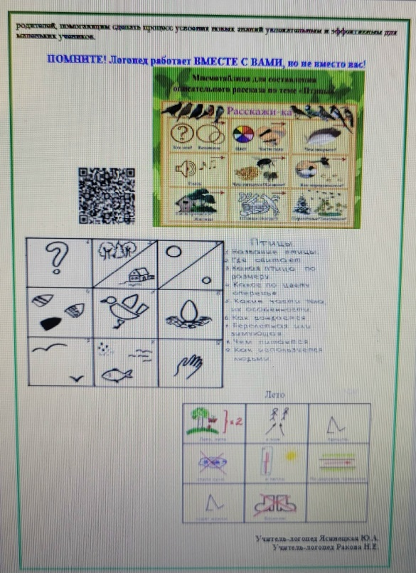
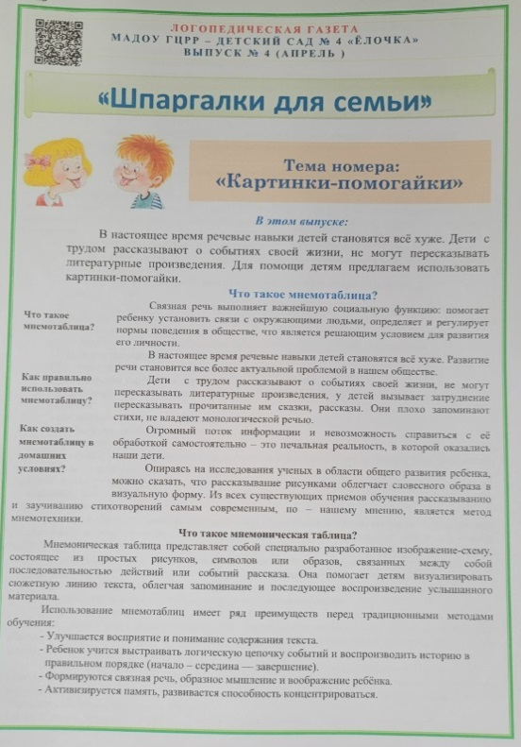
Использование QR-кодов в Логопедической газете
Что мы "зашиваем" в QR-код в газете?
- Видео артикуляционная гимнастика
- Аудиозаписи
- Игры
- Консультации
- В ней ясность и простота.
- Практика в каждом номере
- Игровое развитие
- Современный подход
- Наглядность и польза

Slide 9
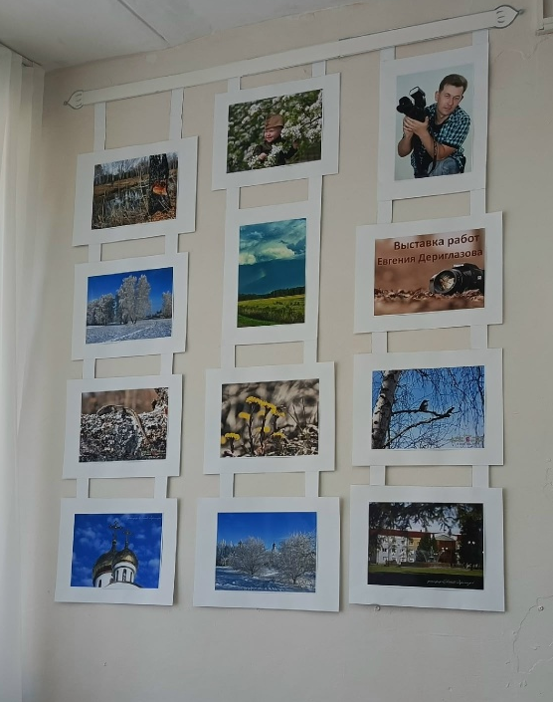
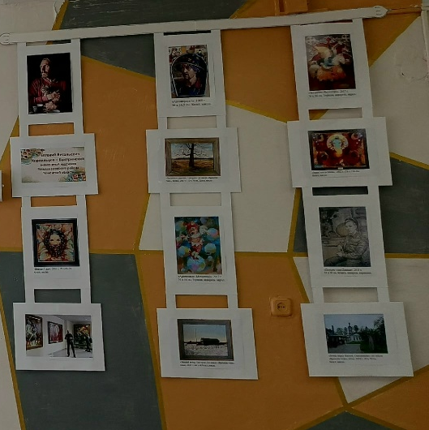
Внедрение регионального компонента в воспитательно-образовательный процесс
Фото выставка картин нашего художника Евгения Корнильцева – Быстрицкого
и работ фотографа Евгения Дериглазова

Slide 10
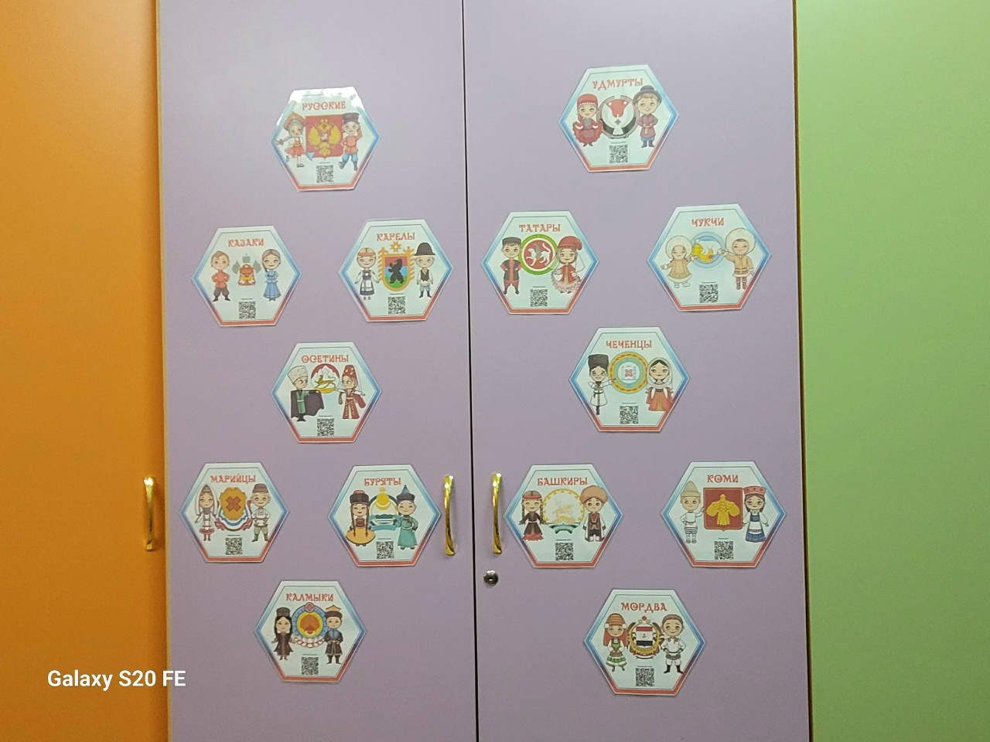
Стендовую говорящую информацию о людях различной национальности

Slide 11
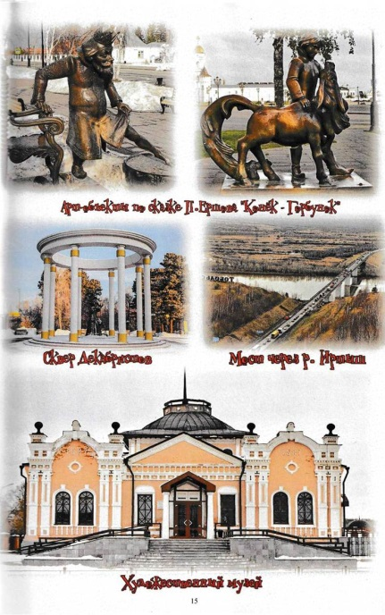
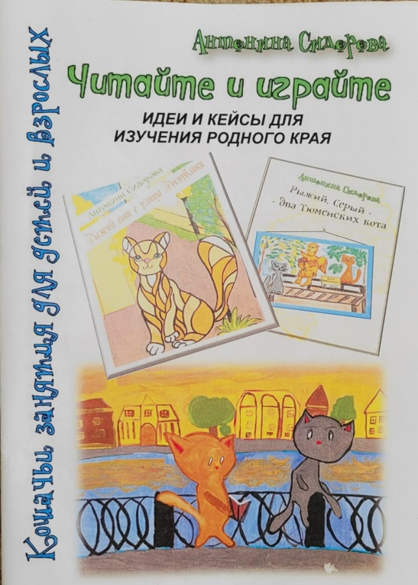
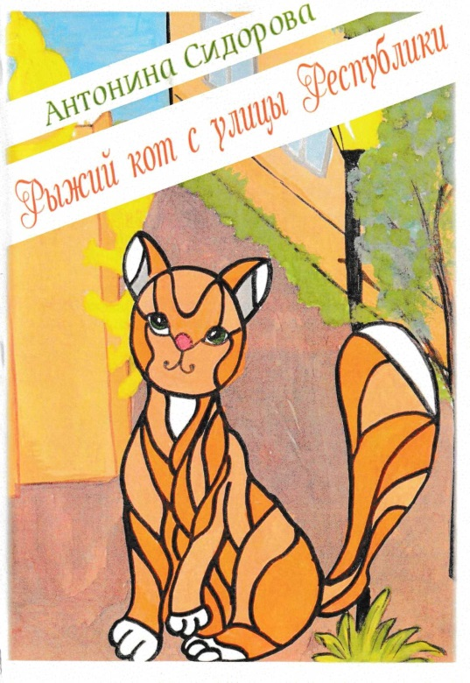

Книги Антонины Викторовны Сидоровой
«Читайте и играйте»
«Рыжий кот с улицы Республики»
«Рыжий, Серый два Тюменских кота»

